Slide 2
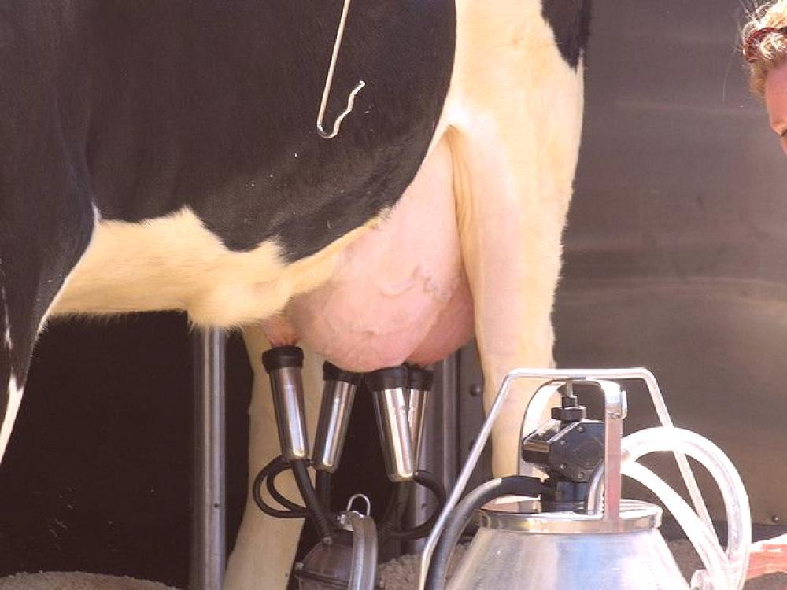
krowa daje 20 – 50 litrów mleka dziennie?

Slide 3
na barwę mleka wpływa zawarty w nim tłuszcz? Im więcej tłuszczu, tym mleko bardziej żółtawe.

Slide 4
aby powstał 1 plasterek żółtego sera potrzeba 150 ml mleka?

Slide 5
w twarogu jest więcej białka niż w jogurcie?

Slide 6
przedszkolak powinien pić 3-4 szklanki mleka dziennie?

Slide 7
kefir jest jednym z najzdrowszych produktów?

Slide 8
szklanka mleka lepiej nawodni nasz organizm po dużym wysiłku fizycznym niż szklanka wody?

Slide 9
mleko w codziennej diecie można zastąpić żółtym serem?

Slide 10
Sięgajmy po nabiał dla zdrowia codziennie ☺

